Slide 1
은행 고객 이탈 요인 분석
4조 - 2015270301 이재혁 / 2015270335 이유원 / 2016270301 김지원

Slide 2
목차
1
서론
연구주제
참고기사
연구배경
연구목적
자료 소개
Row Data
테이블 정의서
분석
기초 통계량 분석
의사결정나무
로지스틱 회귀분석
최적 모형 선택
참고문헌
참고문헌
2
3
4

Slide 3
연구주제
은행 고객들의 세부 정보를 통해 고객들의 이탈 여부를 확인하고 이탈을 막기 위한 대책 강구

Slide 4
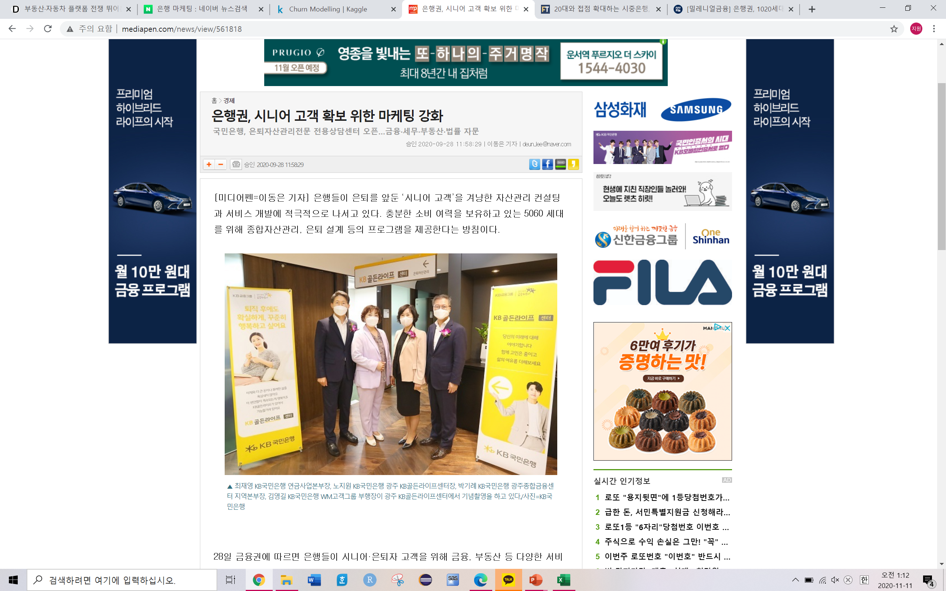



참고기사
기사 출처 :
http://www.mediapen.com/news/view/561818
https://www.fntimes.com/html/view.php?ud=202010232157512703dd55077bc2_18
https://www.sisaon.co.kr/news/articleView.html?idxno=114553

Slide 5
연구배경
정보통신 및 통신기술의 발전으로 인해 전자금융이 발전하였다. 그로 인해 은행들은 인공지능, 빅데이터 분석 등을 금융에 적용해 고객 맞춤형 서비스 제공함으로써 기존 고객의 이탈 방지 및 신규 고객의 유치를 위해 노력하고 있다. 은행 고객 관리를 효과적으로 하기 위해 이에 데이터 마이닝 기법을 사용한 해결 방안을 제시하고 이에 대한 결과물을 해석해 보고자 이 연구를 실시한다.

Slide 6
연구목적
데이터 마이닝 기법을 사용한 금융 서비스를 제공함으로써 은행의 기존 고객의 이탈 방지 및 신규 고객의 유치를 위한 관리를 보다 효율적으로 실시하기 위해 연구하게 되었다.

Slide 7
Row Data
<표 2-1> 은행 고객 이탈 여부 원본 분류 데이터
RowNumber | CustomerId | Surname | CreditScore | Geography | Gender | Age | Tenure | Balance | NumOfProducts | HasCrCard | IsActiveMember | EstimatedSalary | Exited
0 | 15634602 | Hargrave | 619 | France | Female | 42 | 2 | 0 | 1 | Y | Y | 101348.9 | Y
1 | 15647311 | Hill | 608 | Spain | Female | 41 | 1 | 83807.86 | 1 | N | Y | 112542.6 | N
2 | 15619304 | Onio | 502 | France | Female | 42 | 8 | 159660.8 | 3 | Y | N | 113931.6 | Y
3 | 15701354 | Boni | 699 | France | Female | 39 | 1 | 0 | 2 | N | N | 93826.63 | N
4 | 15737888 | Mitchell | 850 | Spain | Female | 43 | 2 | 125510.8 | 1 | Y | Y | 79084.1 | N
5 | 15574012 | Chu | 645 | Spain | Male | 44 | 8 | 113755.8 | 2 | Y | N | 149756.7 | Y
6 | 15592531 | Bartlett | 822 | France | Male | 50 | 7 | 0 | 2 | Y | Y | 10062.8 | N
7 | 15656148 | Obinna | 376 | Germany | Female | 29 | 4 | 115046.7 | 4 | Y | N | 119346.9 | Y
8 | 15792365 | He | 501 | France | Male | 44 | 4 | 142051.1 | 2 | N | Y | 74940.5 | N
9 | 15592389 | H? | 684 | France | Male | 27 | 2 | 134603.9 | 1 | Y | Y | 71725.73 | N
10 | 15767821 | Bearce | 528 | France | Male | 31 | 6 | 102016.7 | 2 | N | N | 80181.12 | N
11 | 15737173 | Andrews | 497 | Spain | Male | 24 | 3 | 0 | 2 | Y | N | 76390.01 | N
12 | 15632264 | Kay | 476 | France | Female | 34 | 10 | 0 | 2 | Y | N | 26260.98 | N
13 | 15691483 | Chin | 549 | France | Female | 25 | 5 | 0 | 2 | N | N | 190857.8 | N
14 | 15600882 | Scott | 635 | Spain | Female | 35 | 7 | 0 | 2 | Y | Y | 65951.65 | N
15 | 15643966 | Goforth | 616 | Germany | Male | 45 | 3 | 143129.4 | 2 | N | Y | 64327.26 | N
16 | 15737452 | Romeo | 653 | Germany | Male | 58 | 1 | 132602.9 | 1 | Y | N | 5097.67 | Y
17 | 15788218 | Henderson | 549 | Spain | Female | 24 | 9 | 0 | 2 | Y | Y | 14406.41 | N
18 | 15661507 | Muldrow | 587 | Spain | Male | 45 | 6 | 0 | 1 | N | N | 158684.8 | N
19 | 15568982 | Hao | 726 | France | Female | 24 | 6 | 0 | 2 | Y | Y | 54724.03 | N
20 | 15577657 | McDonald | 732 | France | Male | 41 | 8 | 0 | 2 | Y | Y | 170886.2 | N
데이터 출처:
https://www.kaggle.com/shrutimechlearn/churn-modelling

Slide 8
테이블 정의서
<표 2-2> 데이터 전처리 후 테이블 정의서
변수번호 | 변수이름 | 변수유형 | 변수길이 | 레이블 | 변수설명
1 | CustomerId | 숫자 | 8 | 고객ID | 은행 고객 식별을 위한 고유 ID
2 | Surname | 문자 | 15 | 성 | 고객의 성
3 | CreditScore | 숫자 | 3 | 신용 점수 | 고객의 신용 점수
4 | Geography | 문자 | 7 | 국가 | 고객이 속한 국가(프랑스, 독일, 스페인)
5 | Gender | 문자 | 6 | 성별 | 고객의 성별
6 | Age | 숫자 | 2 | 나이 | 고객의 나이

Slide 9
테이블 정의서
변수번호 | 변수이름 | 변수유형 | 변수길이 | 레이블 | 변수설명
7 | Tenure | 숫자 | 2 | 연도 | 고객이 은행과 함께한 연도 수
8 | Balance | 숫자 | 10 | 잔고 | 고객의 은행 잔고
9 | NumOfProducts | 숫자 | 1 | 상품의 수 | 고객이 활용하는 은행 상품의 수
10 | HasCrCard | 문자 | 1 | 카드 | 카드 소유 여부
11 | IsActiveMember | 문자 | 1 | 활동 | 고객의 활동 여부
12 | EstimatedSalary | 숫자 | 10 | 급여 | 추정된 급여
13 | Exited | 문자 | 1 | 이탈 | 이탈 여부

Slide 10
테이블 정의서
변수번호 | 변수이름 | 변수유형 | 변수길이 | 레이블 | 변수설명
14 | Geography_Category_1 | 숫자 | 1 | 스페인 | 국적이 스페인인 고객
15 | Geography_Category_2 | 숫자 | 1 | 독일 | 국적이 독일인 고객
16 | Age_category | 숫자 | 1 | 고객의 나이 | 범주화된 고객의 나이

Slide 11
기초 통계량 분석
(전체 자료의 수는 10000개)
성별의 경우
이탈에 비해 잔류인 남성이 약 5배 많고,
여성의 경우 이탈에 비해 잔류의 수가 약 3배 많다.
국가 별 특징으로
프랑스 고객의 잔류가 월등히 많고,
이탈의 경우 프랑스와 비슷하지만
독일 고객의 이탈이 약간 많다.
<그림 3-1> Gender 변수 이탈여부 빈도 분석
<그림 3-2> Geography 변수 이탈여부 빈도 분석
신용카드 소유여부의 경우
카드가 있는 고객의
이탈에 비해 잔류가 약 4배 높고,
카드가 없는 고객의 경우 역시
이탈에 비해 잔류가 약 4배 높다.
고객의 활동 여부의 경우
활동 고객은 이탈에 비해 잔류가 약 3배 많고,
비 활동 고객은 이탈에 비해 잔류가 6배 많다.
<그림 3-3> IsActiveMember 변수 이탈여부 빈도 분석
<그림 3-4> HasCrCard 변수 이탈여부 빈도 분석

Slide 12
기초 통계량 분석
<그림 3-5> Age_Category 변수 이탈여부 기초 통계량 분석
<그림 3-6> NumOfProduct 변수 이탈여부 기초 통계량 분석
연령의 경우 30대가 월등히 많고,
이탈 고객의 경우 40대가 가장 많이 분포해 있다.
상품의 수로는 대부분 고객이 상품을 1개 또는 2개를 이용하고 ,
상품을 다량 이용하는 사람은 오히려 이탈 고객의 비율이 많은 것을 알 수 있다.

Slide 13
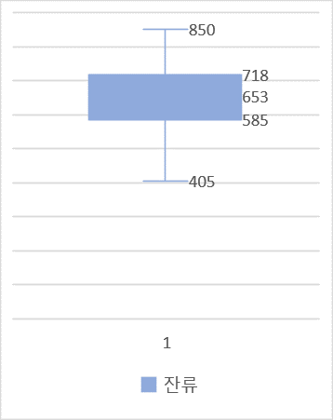
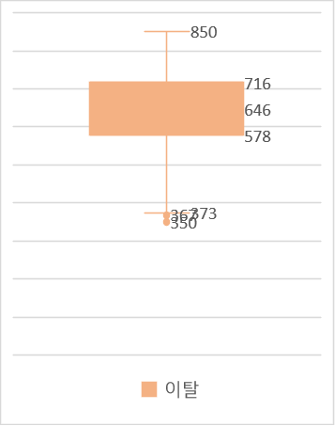
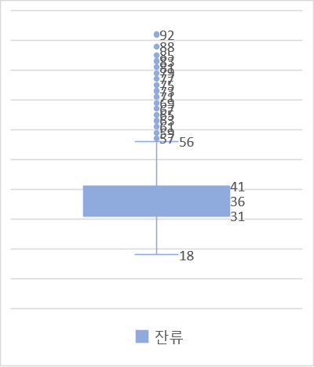
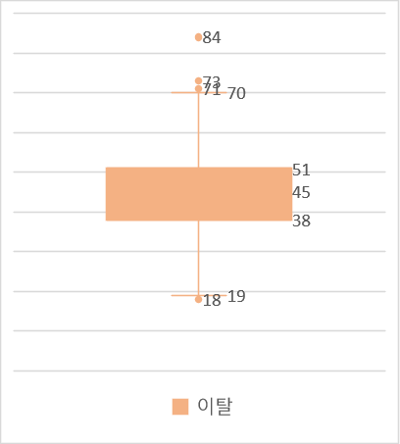
기초 통계량 분석
<표 3-1> CreditScore , Age 변수 이탈여부 기초 통계량 분석
 | CreditScore (신용 점수) | Age (나이)
count | 10000 | 10000
mean | 650 | 38.92
std | 96.65 | 10.49
min | 350 | 18
25% | 584 | 32
50% | 652 | 37
75% | 718 | 44
max | 850 | 92
신용점수의 경우 이탈고객과
잔류고객의 비율이 비슷한
양상을 띄는 것을 볼 수 있다.
연령의 경우 이탈고객의 나이가 잔류 고객의 나이보다 전체적으로는 조금 더 높은 것을 볼 수 있다.
<그림 3-7> CreditScore 변수 이탈여부 기초 통계량 분석
<그림 3-8> Age 변수 이탈여부 기초 통계량 분석

Slide 14
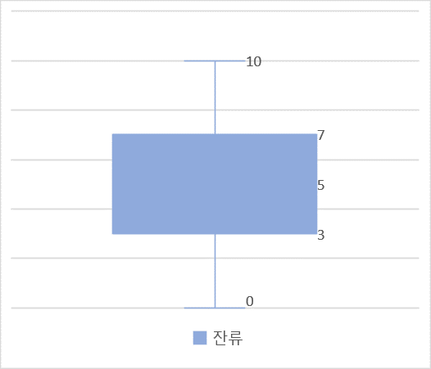
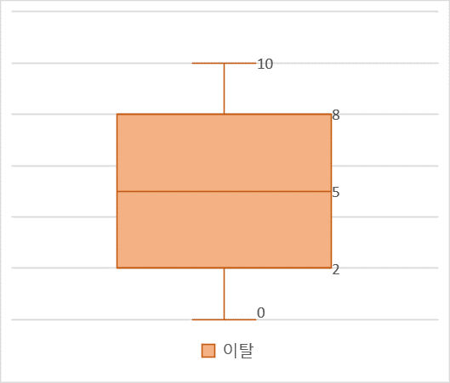
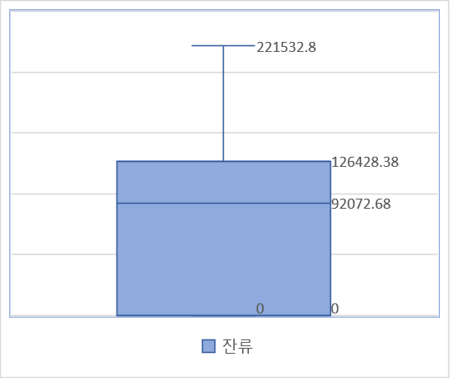
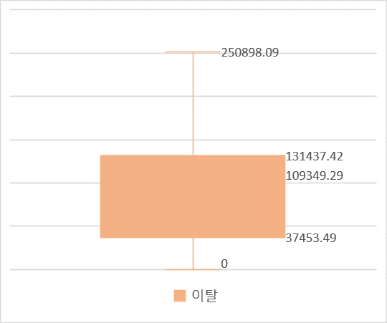
기초 통계량 분석
<표 3-2> Tenure, Balance 변수 이탈여부 기초 통계량 분석
 | Tenure (고객이 은행과 함께한 연도 수) | Balance (잔고)
count | 10000 | 10000
mean | 5.01 | 76485.89
std | 2.89 | 62397.41
min | 0 | 0
25% | 3 | 0
50% | 5 | 97198.54
75% | 7 | 127644.24
max | 10 | 250898.09
이탈고객의 경우 거래 이용 기간이 조금 더 넒은 형태로 분포하는 것을 볼 수 있다. 또한 이탈과 잔류고객의 중앙값이 비슷함을 알 수 있다.
계좌 잔고의 경우 잔류 고객의 경우 더
다양하게 분포되는 것을 볼 수 있다.
그에 반해 이탈 고객의 잔고가 조금 더
높은 모습을 볼 수 있다.
<그림 3-9> Tenure 변수 이탈여부 기초 통계량 분석
<그림 3-10> Balance 변수 이탈여부 기초 통계량 분석

Slide 15
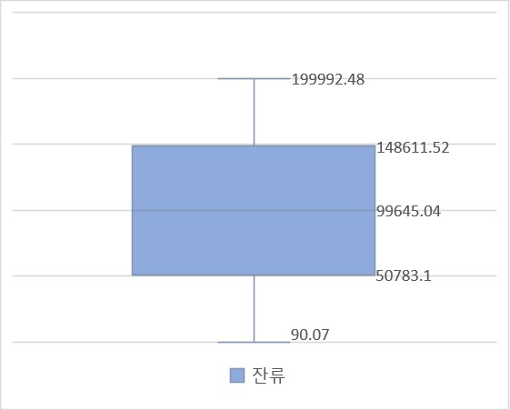
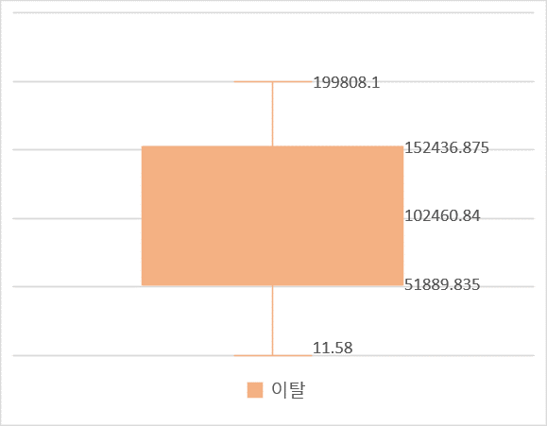
기초 통계량 분석
<표 3-3> EstimatedSalary 변수 이탈여부 기초 통계량 분석
 | EstimatedSalary (추정된 급여)
count | 10000
mean | 100090.24
std | 57510.49
min | 11.58
25% | 51002.11
50% | 100193.92
75% | 149388.25
max | 199992.48
추정급여의 경우 잔류고객과 이탈 고객
둘 다 큰 차이가 없음을 볼 수 있다.
<그림 3-11> EstimatedSalary 변수 이탈여부 기초 통계량 분석

Slide 16
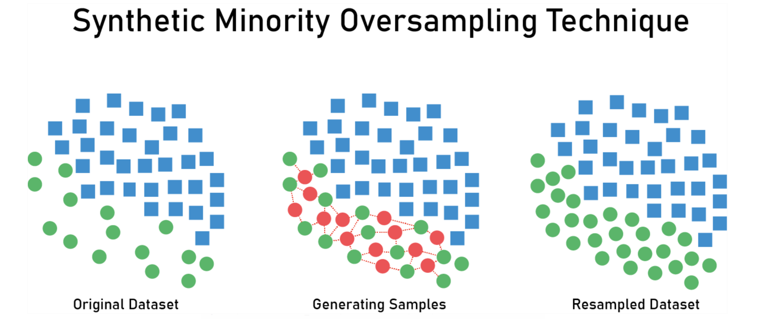
SMOTE
<그림 3-12> Smote 기법 설명³⁾
KNN 알고리즘을 기반으로 적은 데이터 셋에 있는 데이터와 K개 이웃들의 차이를
일정 값으로 만들어서 기존 데이터와 약간 차이가 나는 새로운 데이터들을 증식 시키는 방법
다만, 너무 고차원의 데이터이면 잘못된 데이터가 만들어질 수도 있다.
3) 「SMOTE로 데이터 불균형 해결하기」, https://john-analyst.medium.com/smote%EB%A1%9C-%EB%8D%B0%EC%9D%B4%ED%84%B0-
%EB%B6%88%EA%B7%A0%ED%98%95-%ED%95%B4%EA%B2%B0%ED%95%98%EA%B8%B0-5ab674ef0b32

Slide 17
SMOTE 적용 전후비교
<표 3-4> 의사결정나무 SMOTE 기법 적용 전의 정오분류표
<표 3-5> 의사결정나무 SMOTE 기법 적용 후의 정오분류표
 | Predicted_negative | Predicted_positive
Actual_negative | 2265 | 117
Actual_positive | 366 | 252
 | Predicted_negative | Predicted_positive
Actual_negative | 1847 | 535
Actual_positive | 240 | 378
결정 트리 예측 정확도=0.8390
=(2265+252)/(2265+117+366+252)
결정 트리 예측 민감도=0.4078
=252/(366+252)
결정 트리 예측 특이도=0.9590
=2265/(2265+117)
결정 트리 예측 정확도=0.7417
=(1847+378)/(1847+535+240+378)
결정 트리 예측 민감도=0.6117
=378/(240+378)
결정 트리 예측 특이도=0.7754
=1847/(1847+535)
<표 3-4>은 Smote 기법 적용 전의 의사결정나무 기법의 예측을 나타내는
정오분류표이다. 표에서 볼 수 있듯이 의사결정나무 분석의 전체 분류 정확도는 83.90%, 실제 이탈고객을 이탈고객으로 예측하는 민감도는 40.78%, 실제 잔류 고객을 예측하는 특이도는 95.90%를 나타낸다.
<표 3-5>은 Smote 기법 적용 후의 의사결정나무 기법의 예측을 나타내는
정오분류표이다. 표에서 볼 수 있듯이 Smote 기법 적용 후의 의사결정나무 분석 결과는 Smote 기법 적용 전보다 전체적으로 조금 떨어진 것을 볼 수 있다.
전체 분류 정확도는 74.17%, 실제 이탈고객을 이탈고객으로 예측하는 민감도는 61.17%, 실제 잔류 고객을 예측하는 특이도는 77.54%를 나타낸다.

Slide 18
의사결정나무
변수
IsActiveMember
(고객의 활동 여부)
NumOfProducts
(상품의 수)
Gender
(성별)
Age_Category
(나이)
Balance
(잔고)
EstimatedSalary
(추정된 급여)
CreditScore
(신용 점수)
Tenure
(고객이 은행과 함께한 연도의 수)
HasCrCard
(카드 소유 여부)
<표 3-6> 의사결정나무 정지규칙 설명
변수
IsActiveMember (고객의 활동 여부)
NumOfProducts (상품의 수)
Gender (성별)
Age_Category (나이)
Balance (잔고)
EstimatedSalary (추정된 급여)
CreditScore (신용 점수)
Tenure (고객이 은행과 함께한 연도의 수)
HasCrCard (카드 소유 여부)
정지규칙
분리정지 (Maximum tree depth) | 10
부모마디의 관측 수 제한 (Minimum Number of Case for parent) | 32
자식마디의 관측 수 제한 (Minimum Number of Case for child) | 2
<표 3-7> 의사결정나무 독립변수
<표3-7>의 변수들이 해당 은행 고객의 이탈에 영향을 주는지 알아보기 위해
의사결정나무를 사용하였고 본 연구에서는 새로운 자료에 적용할 때 예측 오차를 줄이기 위하여 <표 3-6>과 같은 정지규칙이 제시되었다.¹⁾
전체적인 나무의 최대 깊이(Maximum tree depth)는 10, 부모마디의 관측 수 제한(Minimum Number of Case for parent)은 32,
자식마디의 관측 수 제한(Minimum Number of Case for child)은 2로 설정하였다.²⁾
나무 깊이는 의사결정나무의 가지를 이루는 가지의 수이며, 부모마디의 관측 수 제한은, 분기를 하기 위한 부모 마디의 최소 관측 수이고,
자식마디의 관측 수 제한은 부모마디의 관측수가 32이상이더라도 자식마디의 한 쪽 관측 수가 2가 되지 않으면 분리하지 않는다는 의미이다.
배정수, 「의사결정나무 분석 기법을 활용한 고등학생 진로결정수준 및 진로준비행동 결정요인 우선순위 탐구」, 순천향대학교 대학교 박사학위논문, 2014, 39~40쪽
황진수, 「의사결정나무분석방법을 이용한 방한 일본인 쇼핑관광객의 상품구매행동의 특성에 관한 연구」, 세종대학교 대학원 석사학위논문, 2004, 77쪽

Slide 19
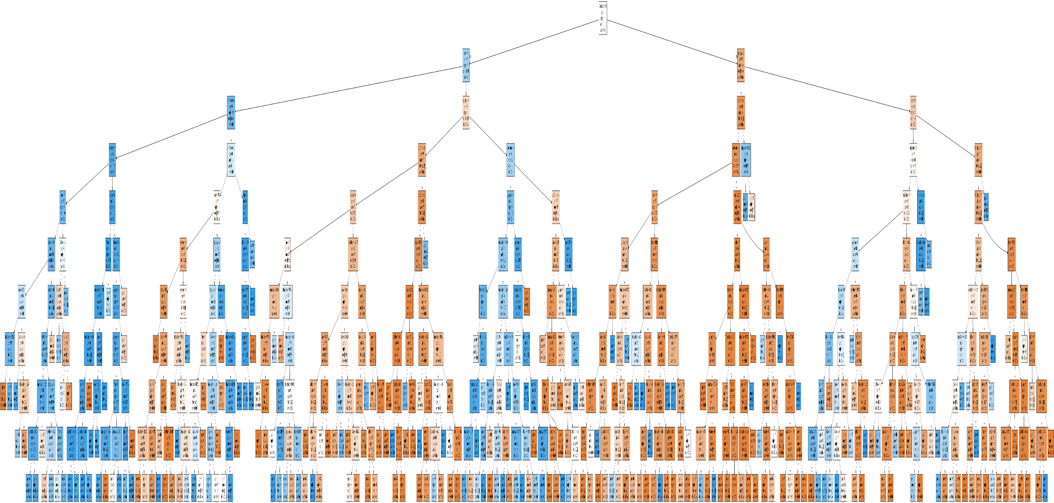
의사결정나무
<그림 3-13> 의사결정나무 결과 분류 결과표

Slide 20
의사결정나무
<표 3-8> 의사결정나무 정오분류표
 | Predicted_negative | Predicted_positive
Actual_negative | 1847 | 535
Actual_positive | 240 | 378
<표 3-8>은 의사결정나무 기법의 예측을 나타내는 정오분류표이다. 표에서 볼 수 있듯이 의사결정나무 분석의 전체 분류
정확도는 74.17%, 실제 이탈고객을 이탈고객으로 예측하는
민감도는 61.17%, 실제 잔류 고객을 예측하는 특이도는 77.54%를 나타낸다.
결정 트리 예측 정확도=0.7417
=(1847+378)/(1847+535+240+378)
결정 트리 예측 민감도=0.6117
=378/(240+378)
결정 트리 예측 특이도=0.7754
=1847/(1847+535)

Slide 21
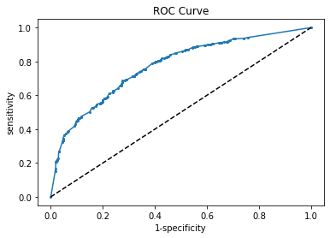
의사결정나무
<그림 3-14> 의사결정나무 결과 변수 중요도
<표 3-9> 의사결정나무 변수 중요도
변수 | 중요도
IsActiveMember (고객의 활동 여부) | 0.2675
NumOfProducts (상품의 수) | 0.1846
Gender (성별) | 0.1499
Age_Category (나이) | 0.1425
Balance (잔고) | 0.0898
EstimatedSalary (추정된 급여) | 0.0809
CreditScore (신용 점수) | 0.0412
Tenure (고객이 은행과 함께한 연도의 수) | 0.0234
HasCrCard (카드 소유 여부) | 0.0203
<그림 3-15> 의사결정나무 결과 ROC Curve
본 연구의 의사결정나무모형 적합도를 알아보기 위해 ROC Curve 검증 결과는
<그림 3-14>과 같다. ROC Curve에서 아래의 면적이 0.77로 나타나 위 모형은 본 연구에 적합하다고 할 수 있다. 모형의 변수 중요도의 수치는 <표 3-9>에서 확인 할 수 있다. ⁴⁾
Auc score : 0.7706
4) 김수진, 김보영 「로지스틱 회귀분석과 의사결정나무 분석을 이용한 일 대도시 주민의 우울 예측요인 비교 연구」, 한국콘텐츠학회 논문지, 2013년, 6쪽

Slide 22
실제적 해석
변수
IsActiveMember
(고객의 활동 여부)
NumOfProducts
(상품의 수)
Gender
(성별)
Age_Category
(나이)
Balance
(잔고)
EstimatedSalary
(추정된 급여)
CreditScore
(신용 점수)
Tenure
(고객이 은행과 함께한 연도의 수)
HasCrCard
(카드 소유 여부)
<그림 3-13>는 의사결정나무 기법에 의해 도출된 분석결과이다.
<그림 3-13>에서 볼 수 있듯이 은행 고객 이탈의 가장 주요한 원인은 고객의 활동 여부 였음을 알 수 있고,
그 다음으로는 상품의 개수, 그리고 성별이 뒤 따라옴을 알 수 있다.
자세한 분석 내용은 다음과 같다.

Slide 23
실제적 해석
IsActiveMember <= 0.5
gini = 0.5
Samples = 11162
value = [5581, 5581]
class = NotExited
Gender <= 0.5
gini = 0.456
samples = 11162
value = [2471, 4545]
class = Exited
Age_Category <= 3.5
gini = 0.375
samples = 4146
value = [3310, 1036]
class = NotExited
고객의 활동여부를 기준으로 분기하였을 때
휴면 고객 - 비 이탈 : 이탈 = 0.54 : 1.00
활동중인 고객 - 비 이탈 : 이탈 = 3.00 : 1.00
중요도가 26%인 고객의 활동여부를 기준으로 분기를 하게 되면 휴면:활동의 비율이 2.69:1.00으로 나누어지게 된다.
휴면고객, 활동중인 고객 내의 이탈여부의 비율은 각각 0.54:1.00과 3.00:1.00으로 분기되어 진다.

Slide 24
실제적 해석
Gender <= 0.5
gini = 0.456
Samples = 7016
value = [2471, 4545]
class = Exited
NumOfProducts <= 0.5
gini = 0.355
samples = 4599
value = [1063, 3536]
class = Exited
Age_Category <= 3.5
gini = 0.486
samples = 2147
value = [1408, 1009]
class = NotExited
성별을 기준으로 분기하였을 때
남성 - 비 이탈 : 이탈 = 0.30 : 1.00
여성 - 비 이탈 : 이탈 = 1.39 : 1.00
중요도가 15%인 성별을 기준으로 분기를 하게 되면 남성:여성의 비율이 2.14:1.00으로 나누어지게 된다.
남성과 여성 고객 내의 이탈여부의 비율은 각각 0.30:1.00과 1.39:1.00으로 분기되어 진다.

Slide 25
실제적 해석
NumOfProducts <= 1.5
gini = 0.355
Samples = 4599
value = [1063, 3536]
class = Exited
Age_Category <= 3.5
gini = 0.242
samples = 3245
value = [456, 2789]
class = Exited
NumOfProducts <= 2.5
gini = 0.495
samples = 1354
value = [607, 747]
class = Exited
상품의 수를 기준으로 분기하였을 때
상품의 수 1개 - 비 이탈 : 이탈 = 0.16 : 1.00
상품의 수 2개 이상 - 비 이탈 : 이탈 = 0.81 : 1.00
중요도가 18%인 상품의 수를 기준으로 분기를 하게 되면 1개 이하:2개 이상의 비율이 2.39:1.00으로 나누어지게 된다.
상품의 수가 1개 이하, 2개 이상의 고객 내의 이탈여부 비율은 각각 0.16:1.00과 0.81:1.00으로 분기된다.

Slide 26
실제적 해석
Age_Category <= 3.5
gini = 0.486
Samples = 2417
value = [1408, 1009]
class = NotExited
NumOfProducts <= 1.5
gini = 0.379
samples = 1397
value = [1042, 355]
class = NotExited
NumOfProducts <= 1.5
gini = 0.46
samples = 1020
value = [366, 654]
class = Exited
나이를 기준으로 분기하였을 때
30대 이하 - 비 이탈 : 이탈 = 2.93 : 1
40대 이상 - 비 이탈 : 이탈 = 0.55 : 1
중요도가 14%인 나이를 기준으로 분기를 하게 되면 30대 이하:40대 이상의 비율이 1.36:1.00으로 나누어지게 된다.
나이가 30대 이하, 40대 이상인 고객 내의 이탈여부 비율은 각각 2.93:1.00과 0.55:1.00으로 분기된다.

Slide 27
실제적 해석 및 해결 방안
40대 이상 고객의 이탈
▶ 고연령층의 고객을 위한 맞춤형 프리미엄 혜택 제공
휴면 고객의 이탈
▶ 군적금을 벤치마킹한 기존의 상품과는 차별화된 기간약정의 예금 및
적금 상품 제공

Slide 28
로지스틱 회귀분석
<표 3-10> 로지스틱 회귀분석의 정오분류표
 | Predicted_negative | Predicted_positive
Actual_negative | 1693 | 668
Actual_positive | 210 | 429
회귀 분석 예측 정확도=0.7073
=(1693+429)/(1693+668+210+429)
회귀 분석 예측 민감도=0.6714
=429/(210+429)
회귀 분석 예측 특이도=0.7171
=1693/(1693+668)
<표 3-10>은 로지스틱 회귀분석 기법의 예측을 나타내는
정오분류표이다. 표에서 볼 수 있듯이 로지스틱 회귀분석의
전체 분류 정확도는 70.73%, 실제 이탈고객을 이탈고객으로 예측하는 민감도는 67.14%, 실제 잔류 고객을 예측하는
특이도는 71.71%를 나타낸다.

Slide 29
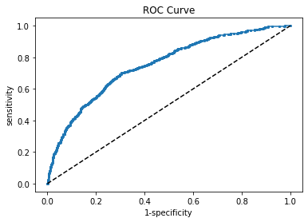
로지스틱 회귀분석
<그림 3-16> 로지스틱 회귀분석 회귀계수
<표 3-11> 로지스틱 회귀분석 회귀계수
변수 | 중요도
Age_Category (나이) | 0.6528
Balance (잔고) | 0.3045
EstimatedSalary (추정된 급여) | 0.0219
Tenure (고객이 은행과 함께한 연도의 수) | -0.0666
CreditScore (신용 점수) | -0.0740
HasCrCard (카드 소유 여부) | -0.1266
NumOfProducts (상품의 수) | -0.3324
Gender (성별) | -0.8106
IsActiveMember (고객의 활동 여부) | -1.1758
<그림 3-17> 로지스틱 회귀분석 결과 ROC Curve
본 연구의 로지스틱 회귀모형 적합도를 알아보기 위해 ROC Curve 검증 결과는 <그림 3-16>과 같다. ROC Curve에서 아래의 면적이 0.75로 나타나 위 모형은 본 연구에 적합하다고 할 수 있다. 모형의 회귀계수는 <표 3-11>에서 확인 할 수 있다.
Auc score : 0.7532

Slide 30
로지스틱 회귀분석(변수 선택)
0.5
정확도:0.8027, 민감도:0.1561, 특이도:0.9739
<표 3-12> 통계적으로 유의미한 변수 선택을 위한 로지스틱 회귀분석
변수선택은 목표변수에 대해 여러 설명변수들이 주어졌을 때
목표변수의 값에 영향력이 있는 설명변수들을 선택하는 것이다.
변수선택이 필요한 이유는 영향력이 없는 변수들이 모형에
포함되면 설명변수와 목표변수 간에 올바른 관계를 알기가
어려우며 올바른 모형에 비해 예측오차가 증가할 수 있기 때문이다. ⁵⁾
Logit Regression Results
Dep. Variable: | Exited | No. Observations: | 10000
Model: | Logit | Df Residuals: | 9990
Method: | MLE | Df Model: | 9
Date: | Thu, 10 Dec 2020 | Pseudo R-squ.: | 0.1342
Time: | 19:49:42 | Log-Likelihood: | -4376.6
Converged: | True | LL-Null: | -5054.9
Covariance Type: | nonrobust | LLR p-value: | 1.833e-286
분석결과를 살펴보면 통계적으로 의미가 있는 변인들은
'Balance’ (잔고), ‘CreditScore’ (신용 점수), 'Gender’ (성별),
'IsActiveMember’ (고객의 활동여부), 'Age_Category’ (나이) 5가지로 나타났지만,
이 5가지 변수를 선택하는 것이 아닌 분석에 있어 통계적으로 유의미한
결과를 보일 것 같은 변수 'Balance’ (잔고), 'NumOfProducts’ (상품의 수),
'Gender’ (성별), 'IsActiveMember’ (고객의 활동여부),
'Tenure’ (고객이 은행과 함께한 연도 수), 'Age_Category’ (나이) 6가지를 선택하였다.
 | coef | std err | z | P>|z| | [0.025 | 0.975]
Intercept | -3.0541 | 0.128 | -23.863 | 0.000 | -3.305 | -2.803
Balance | 0.3149 | 0.029 | 10.992 | 0.000*** | 0.259 | 0.371
EstimatedSalary | 0.0246 | 0.027 | 0.914 | 0.361 | -0.028 | 0.077
Tenure | -0.0420 | 0.027 | -1.571 | 0.116 | -0.094 | 0.010
HasCrCard | -0.0264 | 0.059 | -0.451 | 0.652 | -0.141 | 0.088
NumOfProducts | -0.0406 | 0.046 | -0.878 | 0.380 | -0.131 | 0.050
CreditScore | -0.0617 | 0.027 | -2.305 | 0.021* | -0.114 | -0.009
Gender | -0.5494 | 0.054 | -10.209 | 0.000*** | -0.655 | -0.444
IsActiveMember | -1.0641 | 0.057 | -18.713 | 0.000*** | -1.176 | -0.953
Age_Category | 0.6858 | 0.025 | 27.844 | 0.000*** | 0.638 | 0.734
선택한 변수:
'Balance’ (잔고), 'NumOfProducts’ (상품의 수),
'Gender’ (성별), 'IsActiveMember’ (고객의 활동여부),
'Tenure’ (고객이 은행과 함께한 연도 수), 'Age_Category’ (나이)
*p<0.05, **p<0.01, ***p<0.001
5) 오세웅, 「로지스틱 회귀모형과 랜덤포레스트를 혼합한 변수선택법에 기반하여 의사결정나무를 이용한 외래 관광객 만족도 분석」, 한양대학교 대학원 석사학위논문, 2017년. 17쪽

Slide 31
로지스틱 회귀분석(변수 선택)
<표 3-13> 로지스틱 회귀분석의 정오분류표
 | Predicted_negative | Predicted_positive
Actual_negative | 1670 | 712
Actual_positive | 210 | 408
<표 3-13>은 변수 선택 후의 로지스틱 회귀분석 기법의 예측을 나타내는 정오분류표이다. 표에서 볼 수 있듯이 변수 선택 후의 로지스틱 회귀분석의 전체 분류 정확도는 69.27%,
실제 이탈고객을 이탈고객으로 예측하는 민감도는 66.02%, 실제 잔류 고객을 예측하는 특이도는 70.11%를 나타낸다.
회귀 분석 예측 정확도=0.6927
=(1670+408)/(1670+712+210+408)
회귀 분석 예측 민감도=0.6602
=408/(210+408)
회귀 분석 예측 특이도=0.7011
=1670/(1670+712)

Slide 32
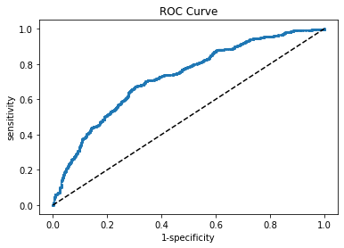
로지스틱 회귀분석(변수 선택)
<그림 3-18> 변수 선택 후의 로지스틱 회귀분석 회귀계수
<표 3-14> 변수 선택 후의 로지스틱 회귀계수
변수 | 중요도
Age_Category (나이) | 0.7481
Balance (잔고) | 0.3176
Tenure (고객이 은행과 함께한 연도 수) | -0.0012
NumOfProducts (상품의 수) | -0.2087
Gender (성별) | -0.6588
IsActiveMember (고객의 활동 여부) | -1.0343
<그림 3-19> 변수 선택 후의 로지스틱 회귀분석 결과 ROC Curve
본 연구의 로지스틱 회귀모형 적합도를 알아보기 위해 ROC Curve 검증 결과는
<그림 3-19>과 같다. ROC Curve에서 아래의 면적이 0.73정도로 나타나 위 모형은 본 연구에 적합하다고 할 수 있다. 모형의 회귀 계수의 수치는 <표 3-14>에서 확인 할 수 있다.
Auc score : 0.7270

Slide 33
로지스틱 회귀분석(변수 선택)
변수선택을 진행하였더니 예상과는 다르게 오히려 정확도 및 auc-score 등이 전체적으로 하락한 모습을 볼 수 있다. 따라서 로지스틱 회귀모형에서의 모형은 변수선택을 하기 이전인 전체 변수를 가지고 예측한 모형을 사용하기로 결정하였다.

Slide 34
실제적 해석
따라서 로지스틱 회귀 분석 결과 고객이 이탈한 오즈비는 다음과 같다.
Odds = exp(-0.9299 + 0.6527*Age_Category + 0.3045*Balance
+ 0.0219*EstimatedSalary - 0.0665*Tenure - 0.0739*CreditScore
- 0.1265*HasCrCard – 0.3323*NumOfProducts
- 0.8106*Gender – 1.1757*IsActivemember)

Slide 35
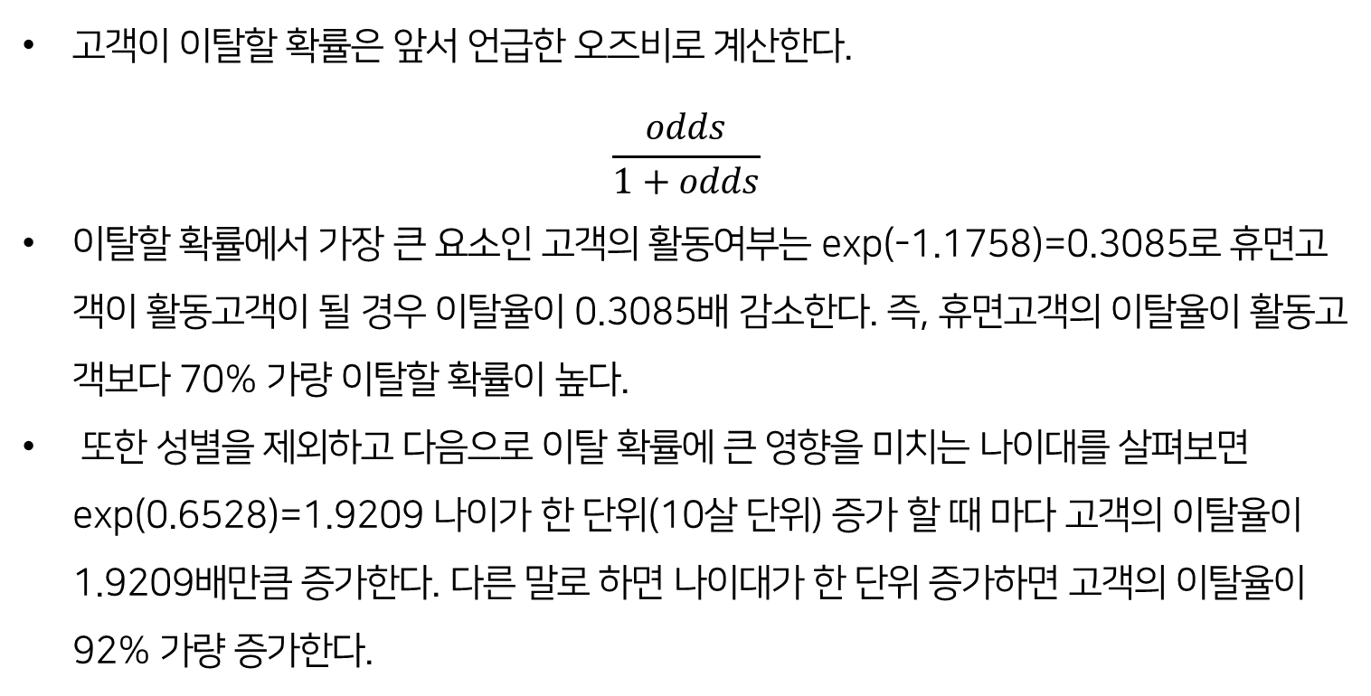
실제적 해석
고객이 이탈할 확률은 앞서 언급한 오즈비로 계산한다.
$$\frac{odds}{1+odds}$$
이탈할 확률에서 가장 큰 요소인 고객의 활동여부는 exp(-1.1758)=0.3085로 휴면고객이 활동고객이 될 경우 이탈율이 0.3085배 감소한다. 즉, 휴면고객의 이탈율이 활동고객보다 70% 가량 이탈할 확률이 높다.
또한 성별을 제외하고 다음으로 이탈 확률에 큰 영향을 미치는 나이대를 살펴보면 exp(0.6528)=1.9209 나이가 한 단위(10살 단위) 증가 할 때 마다 고객의 이탈율이 1.9209배만큼 증가한다. 다른 말로 하면 나이대가 한 단위 증가하면 고객의 이탈율이 92% 가량 증가한다.

Slide 36
모형평가 및 비교
0.5
정확도:0.8027, 민감도:0.1561, 특이도:0.9739
<표 3-15> 의사결정나무의 회귀분석의 정오분류표
 | Predicted_negative | Predicted_positive
Actual_negative | 1847 | 535
Actual_positive | 240 | 378
결정 트리 예측 정확도=0.7417
결정 트리 예측 민감도=0.6117
결정 트리 예측 특이도=0.7754
ROC-AUC: 0.7706
<표 3-16> 로지스틱 회귀분석의 정오분류표
 | Predicted_negative | Predicted_positive
Actual_negative | 1693 | 668
Actual_positive | 210 | 429
로지스틱 회귀분석 예측 정확도=0.7073
로지스틱 회귀분석 예측 민감도=0.6714
로지스틱 회귀분석 예측 특이도=0.7532
ROC-AUC: 0.7532
고객의 이탈을 막기 위해 만든 대책 모델로는 의사결정나무가 더 좋은 것을 확인하였다.
다만 임계치를 확인하며 cut-off 포인트를 확인하여 더 좋은 모델을 선정하였다.

Slide 37
의사결정나무
<표 3-17> 의사결정나무 최적의 임계값 찾기 위한 계산
0.40
<그림 3-20> cut-off point를 0.40으로 설정한 의사결정나무 결과 ROC Curve
0.5
정확도:0.8027, 민감도:0.1561, 특이도:0.9739
임계값 | 정확도 | 민감도 | 특이도
0.10 | 0.5367 | 0.8851 | 0.4463
0.15 | 0.6020 | 0.8398 | 0.5430
0.20 | 0.6247 | 0.8107 | 0.5764
0.25 | 0.6463 | 0.7896 | 0.6092
0.30 | 0.6707 | 0.7427 | 0.6520
0.35 | 0.6890 | 0.7104 | 0.6835
0.40 | 0.7153 | 0.6780 | 0.7250
0.45 | 0.7150 | 0.6586 | 0.7296
0.50 | 0.7417 | 0.6117 | 0.7754
Auc score : 0.7532
Cut-off point = 0.40
결정 트리 예측 정확도=0.7417
결정 트리 예측 민감도=0.6117
결정 트리 예측 특이도=0.7754
기계적으로 [민감도-(1-특이도)]의 값이 가장 큰 값을 계산하여 나온 0.40과 연구자의 입장에서 봤을 때 , 정확도와 민감도 그리고 특이도의 균형이 잘 잡혔다고 생각한 cut-off point인 0.40이 일치하여 0.40을 최적의 cut-off 포인트로 결정

Slide 38
새로운 정오분류표
<표 3-18> cut-off point를 0.40으로 했을 때의 의사결정나무 정오분류표
 | Predicted_negative | Predicted_positive
Actual_negative | 1727 | 655
Actual_positive | 199 | 419
<표 3-18>은 cut-off point를 0.40으로 설정하였을 때의
의사결정나무 기법의 예측을 나타내는 정오분류표이다. 표에서 볼 수 있듯이 cut-off point를 0.40으로 설정하였을 때의
의사결정나무 분석의 전체 분류 정확도는 71.53%,
실제 이탈고객을 이탈고객으로 예측하는 민감도는 67.80%,
실제 잔류 고객을 예측하는 특이도는 72.50%를 나타낸다.
결정 트리 예측 정확도=0.7153
=(1727+419)/(1727+655+199+419)
결정 트리 예측 민감도=0.6780
=419/(199+419)
결정 트리 예측 특이도=0.7250
=1727/(1727+655)

Slide 39
회귀분석 cut-off point
<표 3-19> 회귀분석 최적의 임계값 찾기 위한 계산
0.48
0.5
정확도:0.8027, 민감도:0.1561, 특이도:0.9739
<그림 3-21> cut-of point를 0.48로 설정한 회귀분석 결과 ROC Curve
임계값 | 정확도 | 민감도 | 특이도
0.10 | 0.2457 | 0.9969 | 0.0424
0.15 | 0.3117 | 0.9781 | 0.1313
0.20 | 0.3777 | 0.9515 | 0.2224
0.25 | 0.4487 | 0.9233 | 0.3202
0.30 | 0.5053 | 0.8826 | 0.4032
0.35 | 0.5583 | 0.8263 | 0.4858
0.40 | 0.6067 | 0.7778 | 0.5604
0.45 | 0.6567 | 0.7246 | 0.6383
0.50 | 0.7073 | 0.6714 | 0.7171
Auc score : 0.7532
Cut-off point = 0.48
회귀 분석 예측 정확도=0.7073
회귀 분석 예측 민감도=0.6714
회귀 분석 예측 특이도=0.7171
기계적으로 계산한 0.48과 연구자가 생각한 0.50의 cut-off point에서 정확도, 민감도, 특이도의 값이 다르지 않으므로 최적의 cut-off point를 0.50으로 결정

Slide 40
새로운 정오분류표
<표 3-20> cut-off point를 0.50으로 설정한 로지스틱 회귀분석 정오분류표
 | Predicted_negative | Predicted_positive
Actual_negative | 1693 | 668
Actual_positive | 210 | 429
<=기존과 동일
회귀 분석 예측 정확도=0.7073
=(1693+429)/(1693+668+210+429)
회귀 분석 예측 민감도=0.6714
=429/(210+429)
회귀 분석 예측 특이도=0.7171
=1693/(1693+668)
<표 3-20>은 cut-off point를 0.50으로 설정하였을 때의
로지스틱 회귀분석 기법의 예측을 나타내는 정오분류표이다.
표에서 볼 수 있듯이 cut-off point를 0.50으로 설정하였을 때의
로지스틱 회귀분석의 전체 분류 정확도는 70.73%,
실제 이탈고객을 이탈고객으로 예측하는 민감도는 67.14%,
실제 잔류 고객을 예측하는 특이도는 71.71%를 나타낸다.

Slide 41
최적 모형
Cut-off point를 0.40으로 정한 의사결정나무
정확도가 0.7을 넘기며, 특이도와 민감도의 균형이 적절함
나이대가 40대 이상인 고객의 이탈율이 높음
상품의 수가 많은 사람일 수록 오히려 비율상으로는 이탈율이 높음
휴면고객의 경우 비 휴면 고객보다 이탈율이 높음
<그림 3-22> cut-off point를 0.40으로 설정한 로지스틱 회귀분석 결과 변수 중요도
앞서 제시한 상품들인 군적금을 벤치마킹한 상품과 고연령대의 프리미엄 제품을 개발 및 제공하는 것과 더불어 여러가지 상품을 이용하는 고객일수록 오히려 이탈하는 비율이 많았음으로, 이를 개선하기 위하여 상품을 여러가지 이용할 수 록 추가적인 혜택을 제공하거나 혹은 다른 상품들과 시너지 효과를 줄 수 있도록 하는 제도를 만들어볼 수 있다.

Slide 42
참고문헌
논문
[1] 황진수, 「의사결정나무분석방법을 이용한 방한 일본인 쇼핑관광객의 상품구매행동의 특성에 관한 연구」, 세종대학교 대학원 석사학위논문, 2004년.
[2] 배정수, 「의사결정나무 분석 기법을 활용한 고등학생 진로결정수준 및 진로준비행동 결정요인 우선순위 탐구」, 순천향대학교 대학교 박사학위논문, 2014년.
[3] 김수진, 김보영, 「로지스틱 회귀분석과 의사결정나무 분석을 이용한 일 대도시 주민의 우울 예측요인 비교 연구」, 한국콘텐츠학회 논문지, 2013년.
[4] 오세웅, 「로지스틱 회귀모형과 랜덤포레스트를 혼합한 변수선택법에 기반하여 의사결정나무를 이용한 외래 관광객 만족도 분석」, 한양대학교 대학원 석사학위논문, 2017년.
기사
[5] 이동은, “은행권, 시니어 고객 확보 위한 마케팅 강화“ , 「미디어펜」, 2020년 9월 28일.
[6] 김경찬, “20대와 접점 확대하는 시중은행, ‘마케팅 경쟁’ 치열, 「한국금융」, 2020년 10월 26일.
[7] 박진영, “[밀레니엄금융]은행권,1020세대 고객 잡기 마케팅 ‘열전’”, 「시사오늘」, 2020년 6월 19일.

